Slide 1

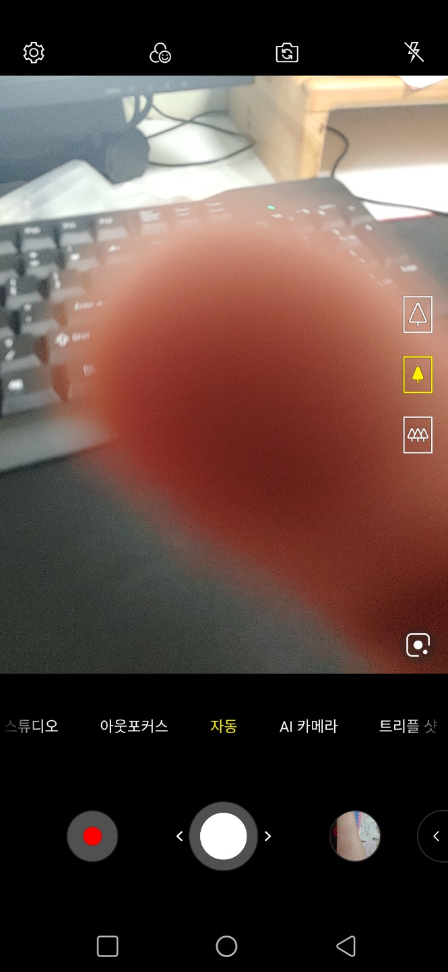


Slide 2

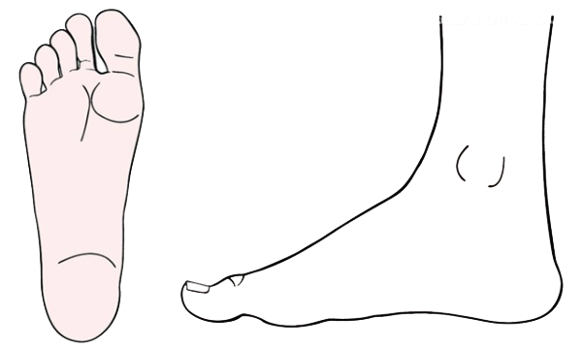
촬영 튜토리얼
촬영 전 준비사항1
촬영 전 준비사항2
깨끗한 A4용지를 준비해주세요.
구겨지거나 찢어진 종이로는
측정이 힘듭니다.
두번째 발가락과 발 뒤꿈치가
일직선이 되도록 촬영해주세요
촬영 화면을 A4용지의 테두리에
맞춰주세요!
A4용지의 크기(210X297mm)가 발 사이즈의 측정 기준이 되기 때문에 꼭 A4용지 위에 발을 놓고 사진을 찍어야 합니다!
A4
A3
B4
다음>
다음>

